Slide 1
Programski prevodioci 1
Lekcija – Sintaksna analiza

Slide 2
Uloga sintaksno/semantičke analize
Gramatike
Višeznačnost gramatika
Klasifikacija gramatika

Slide 3
Uloga sintaksno-semantičke analize
Parsiranje,
Provera statičke semantike,
Generisanje interne reprezentacije
Detekcija i oporavak od grešaka
sintaksna &
sem. analiza
skener
generator koda
izdvaja tokene iz
izvornog koda
generiše mašinski kod
tabela simbola
održava informacije o
deklarisanim imenima i tipovima
Poziva: sintaksno upravljano prevođenje
tok podataka

Slide 4
Uloga sintaksno/semantičke analize
Gramatike
Višeznačnost gramatika
Klasifikacija gramatika

Slide 5
Bezkontekstna gramatika
Bezkontektsna gramatika G opisana je uređenom četvorkom (V_{N}, V_{T}, P, <S>) gde:
  V_{N} predstavlja skup neterminalnih simbola, npr. V_{N} = {<S>, <A>, <B>}.
  V_{T} predstavlja skup terminalnih simbola, npr. V_{T} = {a, b, c, d}. V = VT ∪ VN predstavlja skup gramatičkih simbola.
  P predstavlja skup smena (produkcija) oblika
  <X> →α, gde <X> ∈ V_{N} a α na predstavlja proizvoljan niz od nula ili više gramatičkih simbola.
  <S> ∈ V_{N} predstavlja startni neterminal.

Slide 6
BNF Notacija
terminalni simboli pišu se bez zagrada (ident, +, -)
neterminalni simboli pišu se u zagradama (<Expr>, <Term>)
strane smene razdvajaju se sa ::= ili →
BNF gramatika za aritmetičke izraze
<Expr> → <Sign> <Term>
<Expr> → <Expr> <Addop> <Term>
<Sign> → +
<Sign> → -
<Sign> → ε
<Addop> → +
<Addop> → -
<Term> → <Factor>
<Term> → <Term> <Mulop> <Factor>
<Mulop> → *
<Mulop> → /
<Factor> → ident
<Factor> → number
<Factor> → ( <Expr> )
Alternative su transformisane
u posebne smene
Ponavljanje se mora izraziti
rekurzijom
Prednosti
manje meta simbola
(bez |, (), [], {})
Lakše napraviti sint. stablo
Mane
više smena

Slide 7
EBNF Notacija
Extended Backus-Naur form
John Backus: razvio prvi Fortran compiler
Peter Naur: editovao Algol60 speficikaciju
(BNF + reg. izrazi)
simbol
značenje
primeri
string
ime
=
.
Predstavlja “sam sebe”
predstavlja T ili NT simbol
razdvaja strane smene
završava smenu
"=", "while"
ident, Statement
A = b c d .
|
(...)
[...]
{...}
Razdvaja alternative
grupiše alternative
opcioni deo
ponavljajući deo
a | b | c značenje a or b or c
a ( b | c ) značenje ab | ac
[ a ] b značenje ab | b
{ a } b značenje b | ab | aab | aaab | ...
Konvencije
Terminalni simboli počinju malim slovom (npr. ident)
Neterminalni simboli počinju velikim slovima (npr. Statement)

Slide 8
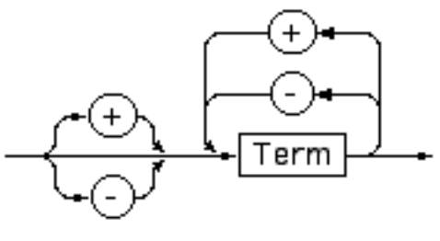
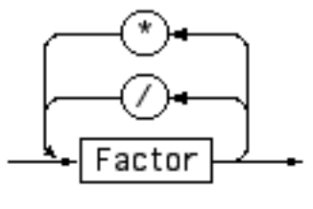
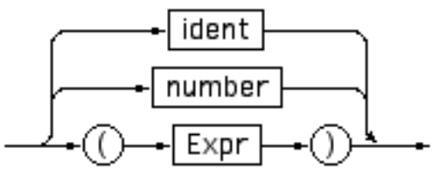
EBNF, Sintaksni dijagrami
Smene
Expr = [ "+" | "-" ] Term { ( "+" | "-" ) Term }.
Term = Factor { ( "*" | "/" ) Factor }.
Factor = ident | number | "(" Expr ")".
Expr
Terminalni simboli
Obični TS:
klase TS:
"+", "-", "*", "/", "(", ")"
(samo 1 instanca)
ident, number
(više instanci)
Term
Factor
Neterminalni simboli
Expr, Term, Factor
Startni simbol
Expr

Slide 9
Terminologija
Alfabet posmatrane gramatike – skup terminala V_{T}
Sentencijalna forma – proizvoljan niz gramatičkih simbola
  oznaka α, β,.... ili ABCD, XYZ, ...
Sentenca – sekvenca terminalnih simbola opisanih gramatikom
  Oznaka uvw, ...
Gramatičko izvođenje, u oznaci
β <X> γ ⇒ β α γ
  predstavlja primenu neke gramatičke smene <X> → α da bi se u nekom nizu gramatičkih simbola (takozvanoj sentencijalnoj formi) β <X> γ zamenilo pojavljivanje leve strane smene odgovarajućom desnom stranom.

Slide 10
Terminologija (nastavak)
⇒⁺ izvođenje u jednom ili više koraka
  α ⇒ β ⇒ ... ⇒ γ
⇒* naziva se izvođenje u nula ili više koraka.
Redukcija – obrnuto od izvođenja, zamena desne strane smene levom u nekoj sent. formi
Jezik opisan gramatikom G, u oznaci L(G) predstavlja skup svih sentenci koje se mogu izvesti iz startnog neterminala <S> u nula ili više koraka izvođenja:
L(G) = {x | <S> ⇒* x, x ∈ V_{T}*}

Slide 11
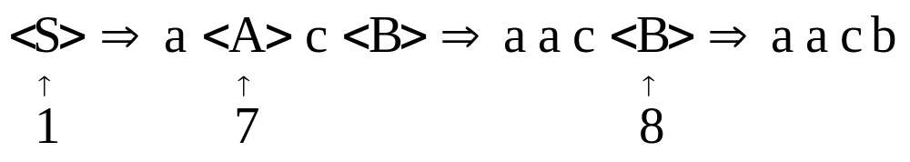
Primer
Gramatika G1:
1. <S> → a <A> c <B>
2. <S> → <B> d <S>
3. <B> → a <S> c <A>
4. <B> → c <A> <B>
5. <A> → <B> a <B>
6. <A> → a <B> c
7. <A> → a
8. <B> → b
Izvođenje:
aacb ∈ L(G1)

Slide 12
Terminologija (nastavak)
levo izvođenje (engl. leftmost derivation) - u svakom koraku izvođenja zamenjivan prvi neterminal s leve strane
<S> ⇒_{lm} a <A> c <B> ⇒_{lm} a a c <B> ⇒_{lm} a a c b
desno izvođenje (engl. rightmost derivation) - u svakom koraku izvođenja zamenjuje se krajnje desni neterminal u sentencijalnoj formi
<S> ⇒_{rm} a <A> c <B> ⇒_{rm} a <A> c b ⇒_{rm} a a c b
Parser je procedura koja na osnovu date gramatike utvrđuje, za zadatu sekvencu, pripadnost sekvence jeziku opisanom datom gramatikom i njeno izvođenje iz startnog neterminala

Slide 13
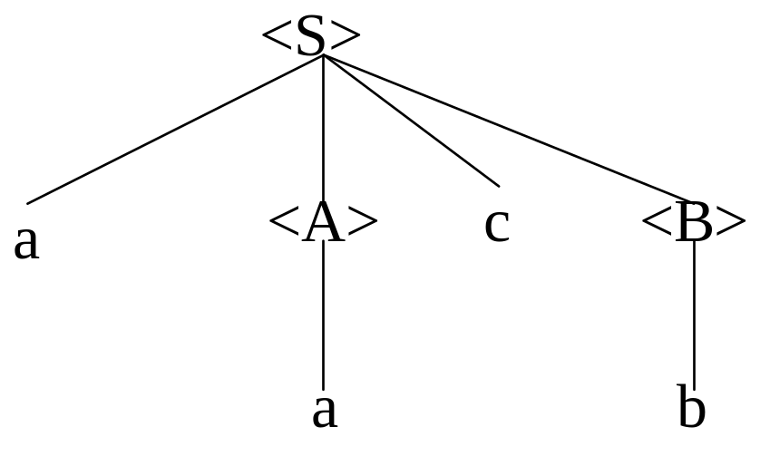
Terminologija (nastavak)
Stablo izvođenja je grafička predstava izvođenja
Izvođenje <X> → Y Z V se u stablu izvođenja predstavlja na taj način što čvor <X> ima čvorove naslednike Y, Z i V navedenim redosledom..

Slide 14
Uloga sintaksno/semantičke analize
Gramatike
Višeznačnost gramatika
Klasifikacija gramatika

Slide 15
Višeznačnost gramatike
Ako je gramatika višeznačna, za jednu sentencu moguće je odrediti više različitih stabala izvođenja
Primer
<T> → <F> | <T> * <T>
<F> → id
sentenca: id * id * id
Za ovu sentencu moguće je konstruisati dva sintaksna stabla:
<T>
<T>
<T>
<T>
<T>
<T>
<T>
<T>
<T>
<T>
<F>
<F>
<F>
<F>
<F>
<F>
id
*
id
*
id
id
*
id
*
id
Ovo je nepoželjno svojstvo pri prevođenju.

Slide 16
Otklanjanje višeznačnosti
Primer
<T> → <F> | <T> * <T>
<F> → id
Jezik nije dvosmislen, samo gramatika
Gramatika se može transformisati u
<T> → <F> | <T> * <F>
<F> → id
Tako da <Т> ima veći prioritet od <F>
Sada postoji samo jedno sintaksno stablo
<T>
<T>
<T>
<F>
<F>
<F>
id
*
id
*
id

Slide 17
Dvosmislenost u prog. jezicima
Primer: Dangling Else (viseće Else)
<Stmt> → if <Expr> then <Stmt>
| if <Expr> then <Stmt> else <Stmt>
| other Stmts
Razmotrimo sentencu:
If E₁ then if E₂ then S₁ else S₂
Ova sentenca ima dva stabla izvođenja.
Moguće rešenje (else se pridružuje najbližem neuparenom then)
<Stmt> → <Matched>
| <Unmatched>
<Matched> → if <Expr> then <Matched> else <Matched>
| other Stmts
<Unmatched> → if <Expr> then <Stmt>
| if <Expr> then <Matched> else <Unmatched>

Slide 18
Dvosmislenost u prog. jezicima (2)
Primer: Dvosmislenost kao posledica preklapanja identifikatora
a = f(17)
Da li je f funkcija, ili vektor (u npr. Algolu)?
Da bi se ova dvosmislenost razrešila,
neophodan je semantički kontekst:
potrebno je poznavati tip simbola f

Slide 19
Uloga sintaksno/semantičke analize
Gramatike
Višeznačnost gramatika
Klasifikacija gramatika

Slide 20
Klasifikacija gramatika
Noam Chomsky (1956)
Gramatike su skupovi smena opšteg oblika α → β.
klasa 0
Neograničene gramatike (α i β proizvoljni)
npr: <A> → a <A> b | <B> c <B>
a<B>c → d
d<B> → bb
<A> ⇒ a<A>b ⇒ a<B>c<B>b ⇒ d<B>b ⇒ bbb
Prepoznaju se Tjuringovim mašinama
klasa 1
Kontekstne gramatike (|α| ≤ |β|)
npr: a <A> → a b c
Prepoznaju se linearno ograničenim automatima
klasa 2
Context-free grammars (α = NT)
npr: <A> → a b c.
Prepoznaju se potisnim automatima
Samo ove dve klase
su relevantne za
konstrukciju
prevodilaca
klasa 3
Regularne gramatike (α = NT, β = ε | T NT)
npr: <A> → ε | b <B>.
Prepoznaju se konačnim automatima

